Slide 1
İletişim Becerileri
Anahtar Sözcükler:
İletişim Öğeleri, İletişim Becerileri, İletişim Engelleri, Şiddetsiz İletişim

Slide 2
Sunum Planı
İletişim, Temel Öğeler ve Olası Engeller
İletişim Becerileri
Konuşma
Soru Sorma
Dinleme
Empati
Sözsüz İletişim
Yazılı İletişim
Telefonda İletişim
Şiddetsiz İletişim

Slide 3
İletişim
İletişim kavramı temel olarak, bilgilerin, duyguların ve düşüncelerin aktarılması olarak ele alınmaktadır.
İletişim kısaca ‘bilgi üretme, aktarma ve anlamlandırma süreci’ olarak tanımlanabilir.
Genel anlamda iletişimin gerçekleşmesi için iki sistem gereklidir. İki sistem arasındaki bilgi alışverişi ‘iletişim’ olarak kabul edebilir.
İletişim “en az iki insanın karşılıklı olarak bilgi, duygu, düşünce ve yaşantılarını belirli yollarla paylaştıkları psiko-sosyal bir süreç olarak ifade edilebilir.

Slide 4
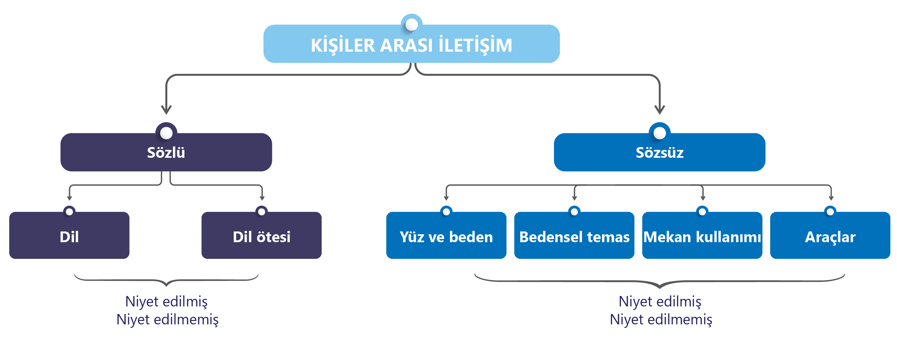

Slide 5
Kişiler Arası İletişimin Fonksiyonları
Fikirler
İletişim
Değişim
Var olmak
Öğrenmek/bilgi edinmek
Paylaşmak
İlişki/bağlantı kurmak
Etkilemek
Eğlenmek
Yardım etmek
Benzerlikler kurmak/yakınlık duymak
Kimlik oluşturmak
İlgi duymak/göstermek
Duygusal yatırım yapmak
İhtiyaçlarını karşılamak

Slide 6
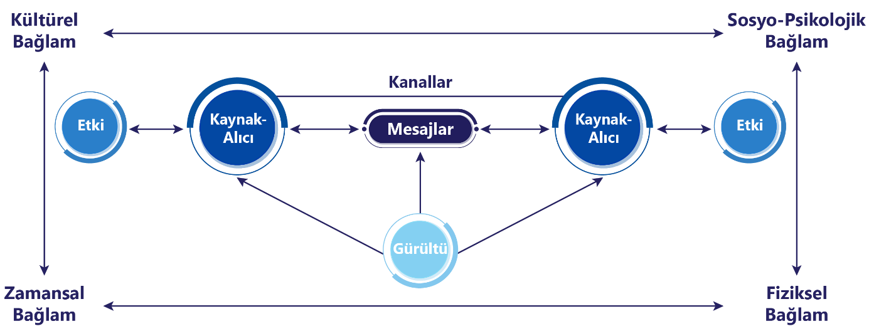
İletişim Süreci ve Öğeleri

Slide 7
İletişim Engelleri
Duygusal-Psikolojik-Sosyal Engeller
Bilişsel Engeller
Fiziksel Engeller
Dışsal Değişkenlere İlişkin Engeller
Reddedilme
Dil yeterliliği
Öfke
Yorgunluk
Kelime dağarcığı
Kaygı
ifade becerisi
Tükenme
Telefon
Utanç
Aç olma
Kötü akustik
İletiyle ilgili bilgiye sahip olma
Suçluluk
Deneyim
Yetersizlik
Gizliliğin sınırlı olması durumları
Kavrama Becerisi
Öz saygı
Tabular
Konuşma sorunları
Kötü aydınlatma

Slide 8
İletişim Becerileri
Konuşma
Sözsüz İletişim
Yazılı İletişim
Telefonda İletişim
Soru Sorma
Dinleme
Empati
Şiddetsiz İletişim

Slide 9
Konuşma
Anlamlar kelimelerde değil, insanlarda aranmalıdır. Sadece kullanılan kelimelere değil kelimeleri kullanan kişiye de bakmak önemlidir.
İletişim sırasında kullanılan kelimelerde ve kavramlarda hem objektif bir anlam hem de kişi için öznel bir anlam bulunabilir.
Kelimelerin anlamlarının bir bağlamı bulunmaktadır. Konuşma sürecinde, kelimeler, cümleler bağlamları içerisinde değerlendirilmelidir.

Slide 10
Konuşma
İnsanlara isimleriyle hitap etmek
Olumlu dil kullanımı. O-Olumlu kelimeler ve olumlu cümlelerle konuşmak
Jargon kullanımından ve kısaltmalardan kaçınmak
Gereksiz yabancı kelime kullanımından kaçınmak
Argo kullanımından kaçınmak
Kısa ve basit cümlelerle açık ve anlaşılır konuşmak
Konuştuklarımızın duyulabilir bir ses yüksekliğinde olması. Sesin alçak ya da yüksek oluşunu fark etmek
Nefes kontrolü yapmak, diyafram nefesi almak

Slide 11
Soru Sorma
Görüşmenin başlangıcında buzları eritmek
Amaca uygun bilgi edinmek
Edinilen bilgileri ayrıntılandırmak ve netleştirmek
Bireyin aktif katılımı için onu cesaretlendirmek ve teşvik etmek
Görüşmenin yönünü belirleyerek yardımcı olmak
Görüşmenin odağını korumak ve geçişler yapmak için teknikler sağlamak
Görüşmeyi sonlandırmaya yardımcı olmak vb.

Slide 12
Kapalı Uçlu Sorular
Çocuğunuzun arkadaşlarıyla yaşadığı sorunları biliyor musunuz?
Almış olduğunuz danışmanlığın yaşadığınız sorunların çözümüne katkı sunduğunu düşünüyor musunuz?
İŞKUR kaydınızı yaptınız mı?
Kaç çocuğunuz var?
Maaşınız dışında bir ek geliriniz var mı?
Uzmanlaşmış koruyucu aile eğitimini aldınız mı?

Slide 13
Açık Uçlu Sorular
Bu konu hakkında ne düşünüyorsunuz?
Yaşadığınız bu olay hakkında nasıl hissediyorsunuz?
Ne olduğunu anlatabilir misiniz?
Sizi buraya getiren şey nedir?
Size nasıl yardımcı olabilirim?
Bu süreçteki ihtiyaçlarınız nelerdir?
Nasıl başlamak istersiniz?

Slide 14
Sondaj Soruları
Çocuğunuzla iletişim kurmakta yaşadığınız zorluklar nelerdir?
Böyle davranmanıza sebep olan şeyi bana biraz açar mısınız?
Ebeveynlik deneyiminizde son bir haftada hangi sorunlarla karşılaştınız?
Bu konuda ekleyeceğiniz bir şey var mı?
Sonra ne oldu?
Sizi kaygılandıran şey tam olarak ne? Bu kaygıyı biraz daha açar mısınız?

Slide 15
Soru Sormada Bazı Hatalar
Kişinin, istediği cevabı alacak şekilde soruyu yapılandırması, soruyu yönlendirmesi, soru sormaktan ziyade bir tür onay talep etmesi:
Çocuklarınızın sokakta çalışmasını istemezsiniz, değil mi?
Danışmanlık sürecinin size iyi geldiğini görüyorum. Sizce de öyle değil mi?
Sorunun belirli düzeyde bir baskı içermesi:
İşkur kaydı yapmayı düşünmüyor musunuz?
Sorunun eleştiri içermesi:
Çocuğunuz koruyucu aile yanında kalsa daha iyi olmaz mıydı?
Tek bir soruda birden fazla şey sorulması:
Arkadaşlarınla aran nasıl? Derslerin iyi gidiyor mu?
Sorunun kişinin yetersizliğini, hatasını vb. vurgulaması:
Sizce neden çocuğunuzu kuruluş bakımına vermek durumunda kaldınız?

Slide 16
Dinleme
1.Mesajı duymak/almak,
2.Bu mesajı anlamak,
3.Mesajı akılda tutmak,
4.Mesajı değerlendirmek ve
5.Yanıt vermek.

Slide 17
Dinlemeye İlişkin Bazı Gerçekler
İşitmek, dinleme sürecinin sadece ilk adımıdır; tüm süreç değildir.
Dinlemek, tesadüfi bir eylem değildir; çaba gerektirir, aktif bir süreçtir.
Dinlemek, objektif bir süreç değildir. Dinlerken bir mesaj; ön yargılar, bilgi, tutumlar ile işlenir.
Dinlemek, aynı zamanda iletişimde bir güç ifade edebilir.
Dinlemek durumsaldır. Bir görüşmede, bir derste ya da bir buluşmada birey farklı şekillerde dinler.
Dinlemek öğrenilebilir ve geliştirilebilir.

Slide 18
Dinleme Türleri
Etkili dinleme türleri katılımcı dinleme, edilgen dinleme, empatik dinleme, yargısız ve eleştirel dinleme, derinlemesine dinleme, çözümleyici dinleme, etkin/aktif dinleme, dikkatle dinleme ve yorumlayıcı dinlemedir.
Etkisiz dinleme türleri yetersiz dinleme, kalıplanmış dinleme, yüzeysel dinleme, görünüşte dinleme, seçerek dinleme, duyguya saplanarak dinleme, savunucu dinleme ve tuzak kurucu dinlemedir.

Slide 19
Etkin Dinleme
Etkin dinlemede birey aktiftir. Etkin dinleyen kişi konuşmacının aktardığı bilgi, duygu ve düşünceleri anlayıp anlamadığını verdiği geribildirimlerle kontrol eder, aktarılanları anlamak için sorular sorar, geribildirimler verir ve bütün dikkat konuşmacının söylediklerindedir.
Edilgin Dinleme
Dinleyenin aktiflik göstermeden yaptığı bir dinlemedir. Bu dinleme türünde dinleyici sık sık soru sormaz ve sürekli geribildirim vermez. Çoğunlukla sözsüz seslerle, göz temasıyla, jest ve mimiklerle konuşan kişiyi dinlediğini hissettirir ve bu yolla konuşmaya teşvik eder.
Mesleki uygulamalarda edilgin dinleme ile durumun ne olduğunu anlamaya çalışmak ve konuşmacının anlatmaya ilişkin cesaretlenmesini sağlamak ve etkin dinleme ile bireyin sorunlarını, ihtiyaçlarını ve bu bağlamdaki düşünce ve duygularını daha derinlikli anlamaya çalışmak iletişim ve görüşme sürecine katkı sağlayacaktır.

Slide 20
Dinlemeye İlişkin Öneriler
Sözsüz sesleri dozunda kullanın. (Hı hı, hımm vb.)
Ara ara küçük özetler yapın.
Uygun zamanlarda anladığınızı ifade eden uygun bir baş sallamasını kullanın. Çok sık kullanmayın.
Bireyin dinlenildiğini anladığı kelimeleri uygun ses tonu ve vurgularla kullanın. (Anlıyorum, evet vb.)
Dinlemeye ilişkin fizyolojik, psikolojik bir hazırlık yapın.
Dinlemenin önüne geçecek içsel sesleri susturun ve içsel bir sessizlik sağlayın.
Fiziksel görüşme ortamını ve kuruluşu etkin bir dinlemenin önüne geçmeyecek şekilde organize edin.
Dinlemenin/görüşmenin amacını belirleyin.

Slide 21
Dinlemeye İlişkin Öneriler
Uygun aralıklarla göz teması kurarak ve özellikle kaşlarla dudaklar arasındaki bölgeye bakarak dinleyin.
İlgiyle dinlediğinizi göstermek için başınızı biraz sağa ya da sola eğin.
Dinleme sırasında duyulan bazı önemli kelimeleri tekrarlayın.
Etkin not alın ve göz temasının kesilmediği bir not alma pratiği geliştirin.
Başka bir şeyle meşgul olmayın, bir nesneyle oynamayın.
Bireye anlaşılmadığını hissettirecek kadar hareketsiz ya da ifadesiz kalmayın.
Jest ve mimikleri dozuna dikkat ederek etkili şekilde kullanın.
Sessizlik anlarından rahatsız olmayın. Sessizliğin hizmet alanı konuşmaya teşvik etme kapasitesinden yararlanın.

Slide 22
Empati
Bakış Açısı
Duygu
Geri Aktarım
Empati kuracak olan kişi, kendisini karşısındakinin yerine koymalı ve olaylara onun bakış açısıyla bakmalıdır.
Empati kurabilmek için, karşıdaki kişinin hem düşüncelerini hem de duygularını doğru olarak anlamalıdır.
Empati kuran kişinin zihninde oluşan empatik anlayış, karşıdaki kişiye iletilmelidir.

Slide 23
Empati
Onlar Basamağı
Senin sorunların karşısında onlar (toplum) ne düşünüyor ve hissediyor?
Ben Basamağı
Senin sorunların karşısında (ben) ne düşünüyor ve ne hissediyorum?
Sen Basamağı
Senin sorunların karşısında (sen) ne düşünüyor ve ne hissediyorsun?

Slide 24
Empatiye İlişkin Öneriler
Onlar basamağı, ben basamağı ve sen basamağını hatırlayın.
Empatinin gerçekleşebilmesi için bireyin duygu ve düşüncelerini anlayın ve bunlara ilişkin aktarımda bulunun.
Nitelikli bir empatik dinleme ve empatik tepki sözlü ve sözsüz iletişim öğelerini birlikte içermektedir.
Nitelikli ve niteliksiz empatik tepkileri hatırlayın.
Empatik tepkiler için pratikler yapın. Bu dil kullanımına vakit ayırın.
Empati kurmak için empatik bir dinleme yapın. Sözlü ve sözsüz iletişim öğelerini takip edin.
Empati için mümkün olduğunca zihninizi boşaltın.
Empatik tepki verirken karşınızdakinin cümlelerini bire bir tekrar etmek yerine kendi cümlelerinizle ifade edin.
Özellikle duyguları yakalayın ve duygu içeren mesajları geri yansıtın.

Slide 25
Sözsüz İletişim
Yüz ve beden / beden dili
Bedensel temas / dokunma
Mekân kullanımı
Araçlar / Materyal İletişimi
Zamanlama
Koku
Paralinguistik

Slide 26
Sözsüz İletişime İlişkin Öneriler
Anladığınızı, dinlediğinizi ifade edecek şekilde başınızı aşağı yukarı uygun hızda ve sürekli olmayacak şekilde sallayın. Hafif sağa ya da sola eğin.
Sözsüz sesleri dinlemenin gücünü artırmak için kullanın.
Kokunun aktardığı bilgilerin farkında olun.
Ellerin görünmesi insanlara güven verir. Mümkün olduğunca masanın üzerinde tutun.
Sözsüz iletişim öğelerini iletişim sürecinin aktif bir parçası haline getirin.
Dengeli bir göz teması kurun. Aralıklı ve yüzün kaşlar ile dudaklar arasındaki bölgesine baktığınız bir göz iletişimi geliştirin.
İletişim niteliği açısından sözsüz iletişimin en önemli araçlarından tebessümü kullanın.
Başın çok yukarıda ya da aşağıda oluşu nezaketsizlik ve güvensizlik mesajlaır verebilir. Yukarıdan bakmamaya ya da başınızı çok aşağı eğmemeye dikkat edin.

Slide 27
Sözsüz İletişime İlişkin Öneriler
Kılık kıyafetin görüşmelerde çocuklar ve yetişkinler açısından anlamının farkında olun.
Vücuttaki aksesuarların dikkat dağıtıcı nitelikte olmasının önüne geçin.
Materyallerin / araçların aktardığı bilgilerin farkında olun.
Zamanlamanın aktardığı bilgilerin farkında olun.
Bedensel temas ve dokunmaya ilişkin kültürel kodlara dikkat edin. Çocuk ve yetişkin için göstereceği değişikliğin farkında olun.
Bedeninizin karşınızdaki kişiye dönük olmasını sağlayın. Görüşülen kişiyle aradaki mesafenin kişisel sınırların içerisinde olmamasına özen gösterin.
Jest ve mimiklerinizi sözlü iletişime katkı sağlayacak şekilde kullanın.

Slide 28
Yazılı İletişim
Netlik ve düzen
Yazının yazılacağı hedefin farkında olma
Güvenilir kaynak kullanımı
Etik ve değerlere önem verilmesi
Profesyonel dil
Kayıt tutma

Slide 29
Yazılı İletişime İlişkin Öneriler
Hızlıca alınan notların okunabilirliğinden emin olun.
Özel notu ve/veya önemli bir belgeyi masanızda bırakmayın.
İmzalayacağınız tüm evrakları mavi kalemle imzalayın.
E-postalarınızı göndermeden muhakkak tekrar okuyun.
E-postaların imza kısmını güncel kurumsal bilgilerinizle yazdığınızdan emin olun.
Kesin teyit edilmeyen hiçbir bilgiyi raporlarınızda ve resmi yazılarınızda kullanmayın.

Slide 30
Yazılı İletişime İlişkin Öneriler
Taşınabilir belleklerin kaybolma riskini göz önünde bulundurun.
Tüm evraklarınızı düzenli bir şekilde depolamaya özen gösterin.
Resmi evrakların nereye nasıl gönderileceği ile ilgili mutlaka ilgili mevzuatı okuyun.
Resmi evraklarda imla hatası yapmamaya özen gösterin.
Bilgisayarda depoladığınız resmi tüm evrakları mutlaka şifreli klasörlerde saklayın.
Odanızda gerekli güvenliğin ve gizliliğin sağlanamadığı durumlarda odadan ayrıldığınız anlarda mutlaka kapıyı kilitli tutun.

Slide 31
Telefonda İletişim
Sözsüz iletişim ipuçlarının olmaması
Sınırlı görsel uyaran kullanımı
Bekleme süreleri
Dil ve iletişim engelleri
Takip eksikliği
Görüşmecinin ses tonu ve konuşma tavrı

Slide 32
Telefonda İletişime İlişkin Öneriler
Gerekli durumlarda özellikle tarih, saat, yer gibi detayları tekrar ederek görüşmeyi sonlandırın.
Telefon görüşmesi yaparken mümkün olduğunca ortamdaki iletişim engellerini en aza indirin.
Görüşme niteliği açısından gülümseyerek konuşun. Gülümsemeniz karşı tarafa yansıyacaktır.
Not alın. (Kim aradı, ne zaman aradı, gerekliyse arayanın telefon numarası, nereden aradığı ve arama sebebi vb.)
Dinlenildiğinin anlaşılması için uzun süre sessiz kalmayın.
Sesinizin gittiğinden, anlaşıldığınızdan emin olmadığınız zaman bunu uygun şekilde sorun.
Telefonla iletişimde sözsüz iletişim öğelerinden etkin bir şekilde yararlanılamadığı için mesajın istenildiği gibi iletildiğinden emin olun.
Telefonun yanında sürekli bir not kağıdı/bloknot vb. ve bir kalem bulundurun.
Çok hızlı konuşmayın ve kelimelerinizin anlaşılır olduğundan emin olun. Telefonu çenenize sıkıştırmayınız.

Slide 33
Telefonda İletişime İlişkin Öneriler
Telefonla iletişim nezakete önem verin. Telefonu sert kapatmamak, görüşmeyi iyi dileklerle bitirmek vb.
Hizmet alanı mümkün olduğunca kurum/kuruluş telefonundan arayın.
Görüşmeye başlamadan önce kendinizi kurumsal kimliğinizle tanıtın.
Gizliliğe dikkat edin. Telefona başkasının bakması durumunda gizlilik içeren bilgiler konusunda seçici olun.
Hizmet alanın kendini iyi hissetmediği bir konuda yapılan görüşmede bireyin rahatlaması için vakit tanıyın.
Gerekli durumlarda hizmet alanın oturarak konuşmasını, bir bardak su içmesini, derin nefes almasını isteyebilirsiniz.
Gerekli durumlarda hizmet alanın duygularını yansıtmaktan rahatsızlık duymamasını belirtebilirsiniz.
Dinleme, konuşma ve diğer iletişim becerileri aktif şekilde kullanın.

Slide 34
Şiddetsiz İletişim
Rahatımızı etkileyen, gözlemlediğimiz somut davranışlar
1
Bu gözlemimize bağlı olarak, kendimizi nasıl hissettiğimiz
2
Duygularımızı oluşturan ihtiyaçlarımız, değerlerimiz, arzularımız vb.
3
Yaşamımızı zenginleştirmek için istediğimiz/rica ettiğimiz somut davranışlar
4

Slide 35
Şiddetsiz İletişim
Ahlakçı Yargılar
Karşılaştırma Yapmak
Sorumluluğu Reddetmek
Değerlendirmeden Gözlemlemek
Duyguları Fark Etmek ve İfade Etmek

Slide 36
Ahlakçı Yargılar
Değer Yargıları
Hayatta değer verdiğimiz, ilkelerimiz ve doğrularımız
Ahlakçı Yargılar
Değer yargılarımıza uymayan insanlar hakkındaki hükümlerimiz

Slide 37
Karşılaştırma Yapmak
Karşılaştırma yapmak yargılamanın bir şeklidir.
Değersizlik duygusuna yol açabilmektedir.
Kendini başkasıyla karşılaştıran kişiler, eksik olduklarını hissederek korkuya kapılabilir ve yetersiz olduğu inancını geliştirebilirler.
Ancak, karşılaştırma yapmanın sonucunda ilham alınıyorsa ve değişim için motivasyon sağlanıyorsa olumlu olabilir.
Farklılıkları kabullenmek karşılaştırma yapmanın olumsuz sonuçlarından kaçınmayı sağlar.

Slide 38
Değerlendirmeden Gözlemlemek
Gözlem ve değerlendirmeyi birbirinden ayırmak gerekli
Gözlem ve değerlendirme birleştiği zaman, insanlar gözlemi değil eleştiriyi duyar:
genelleme yapmak,
çıkarımları kesin doğru olarak kabul etmek,
tahminin kesinlik ile karıştırılması,
yetenekle ilgili sözler…

Slide 39
Değerlendirmeden Gözlemlemek
Değerlendirme İçeren Gözlem
Çok cimrisin
İşini hep son ana bırakıyorsun.
Salt Gözlem
Araban olduğu halde otobüse bindiğini görünce cimri olduğunu düşündüm.
Tren biletini bir gün önce alıyorsun.
Değerlendirme İçeren Gözlem
Doktorlar sorunlu insanlardır.
Ne zaman arasam hep işin var.
Salt Gözlem
Tanıdığım doktorlar arasından ikisi cidden sorunlu insanlardı.
Son aylardaki telefon görüşmelerimizde hep işinin olduğunu söylüyorsun.

Slide 40
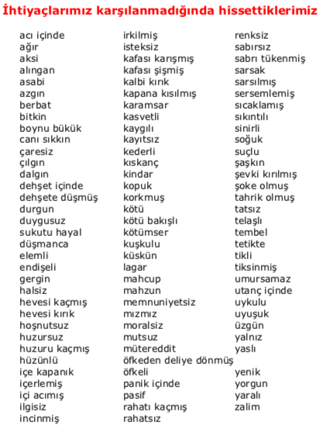
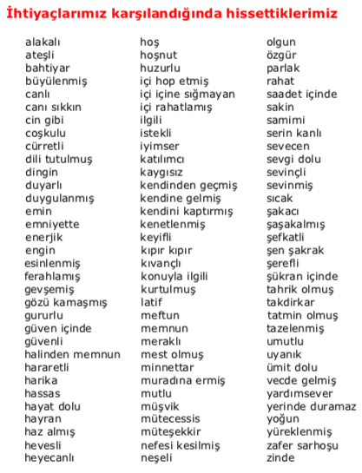
Duyguları Fark Etmek ve İfade Etmek

Slide 41
ÖZET
İletişim Süreci ve Ögeleri
İletişim Engelleri
Konuşma
Soru Sorma
Dinleme
Empati
Sözsüz İletişim
Yazılı İletişim
Telefonda İletişim
Şiddetsiz İletişim

Slide 42
Teşekkürler
“Bu doküman Avrupa Birliği mali desteği ile oluşturulmuştur. Bu yayının içeriğinden yalnızca WEglobal liderliğindeki konsorsiyum sorumludur ve hiçbir şekilde Avrupa Birliğinin görüşlerini yansıtmamaktadır.”

